Slide 1
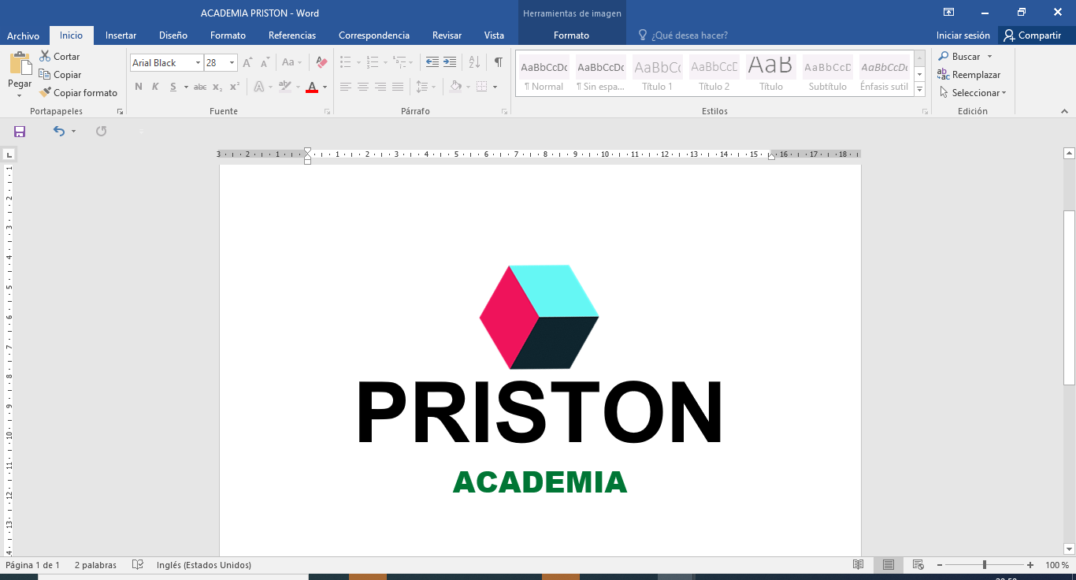

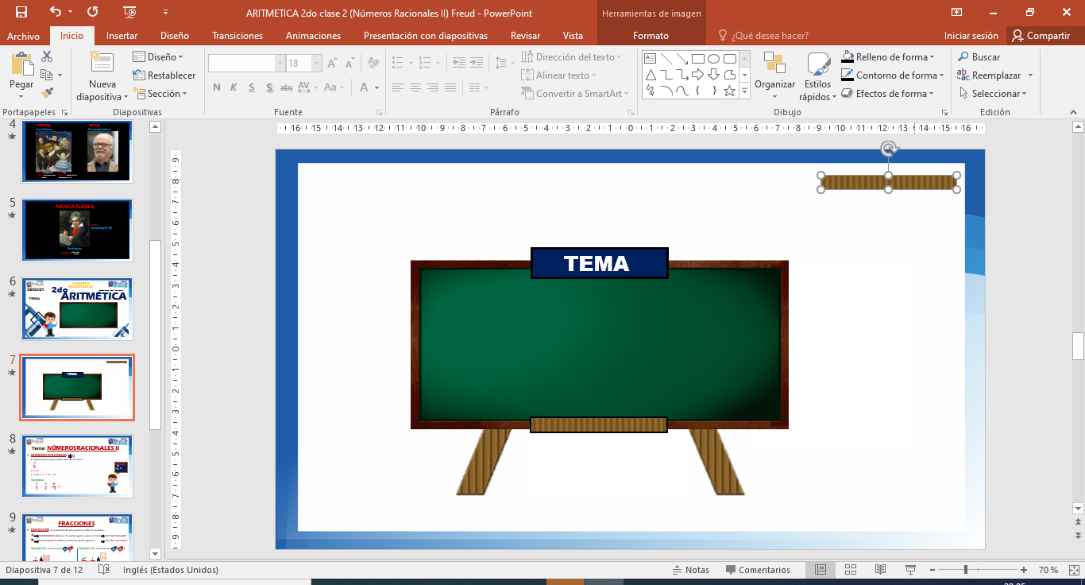


CLASE #3
14/11/21
GEOMETRÍA
Ángulos entre rectas paralelas
PROF. Alex Enrique Mamani

Slide 2
Tema #3: Titulo
I.- Subtitulo
“Desarrollo del tema”
I
L₁
L₂

Slide 3
Tema #3: Titulo
II.- Subtitulo
“Desarrollo del tema”
L₁
L₂

Slide 4
Tema #3: Titulo
III.- Subtitulo
“Desarrollo del tema”
L₁
γ
δ
ε
θ
L₂
γ = θ
ε = δ

Slide 5
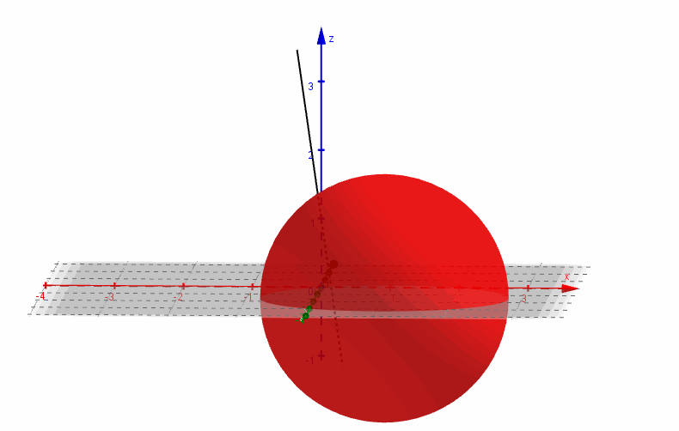
GRACIAS

Slide 6
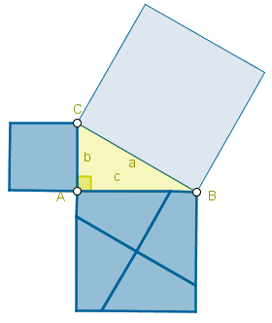
GRACIAS

Slide 7
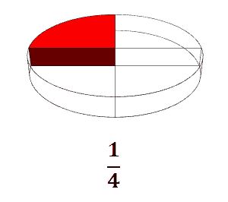
GRACIAS

Slide 8

GRACIAS

Slide 9
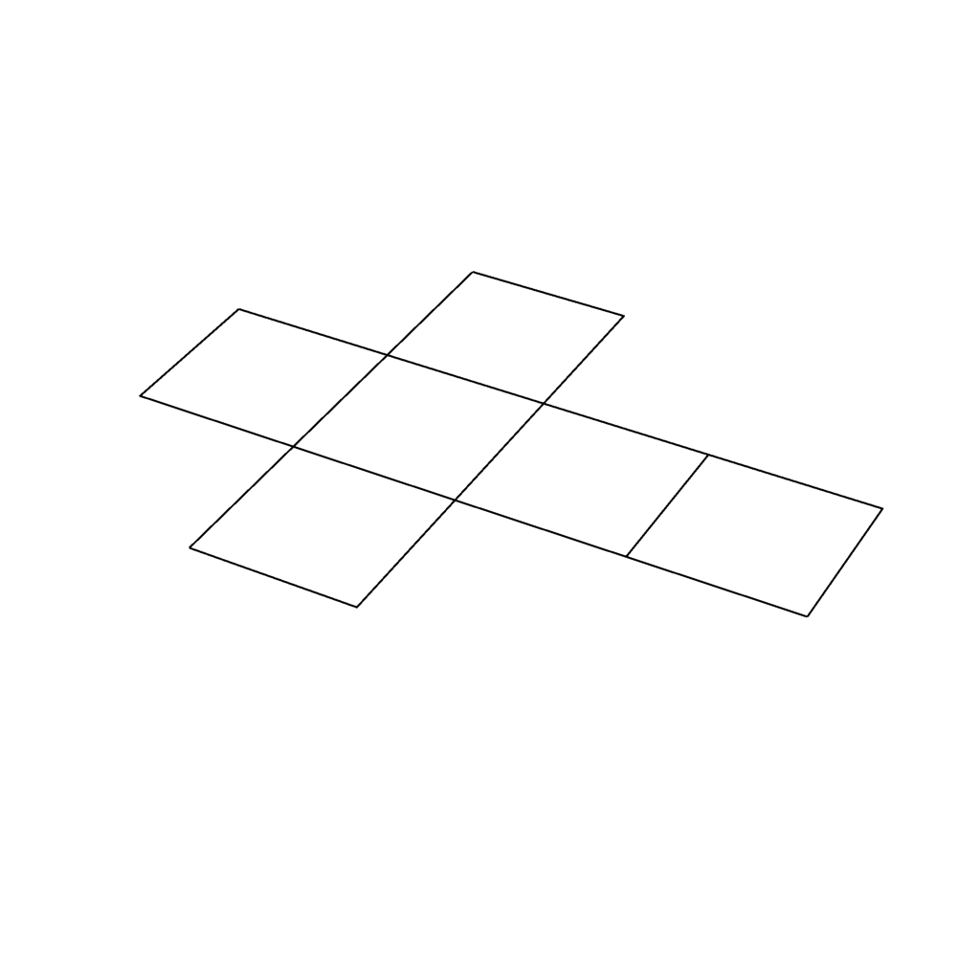
GRACIAS

Slide 10
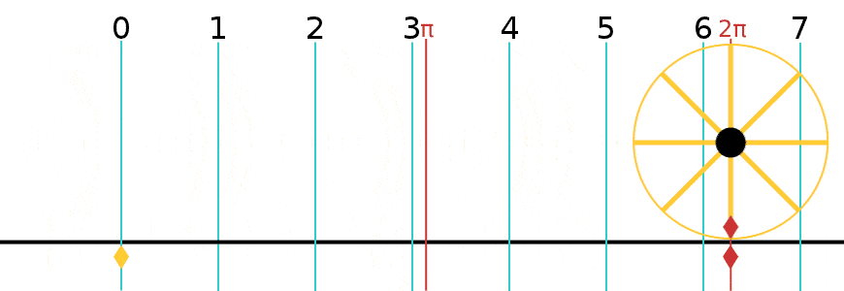
GRACIAS

Slide 11
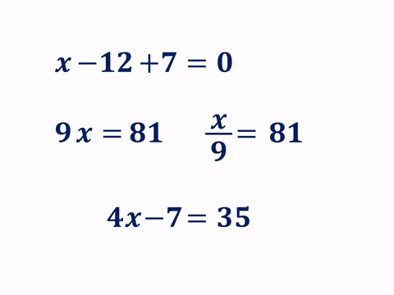
GRACIAS

Slide 12
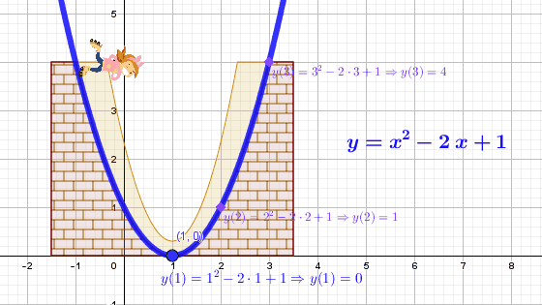
GRACIAS

Slide 13
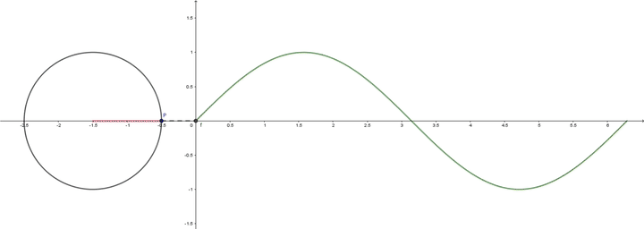
GRACIAS

